Slide 1
モグラたたき

Slide 2
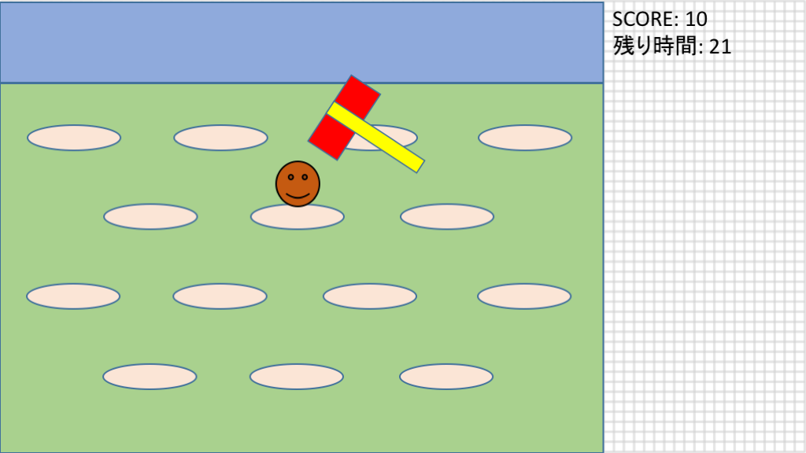
企画:1
画面のラフ・スケッチ
※ラフ: rough だいたい
640px
360px

Slide 3
企画:2
ゲームのメカニクス(機構)
制限時間がある
モグラがランダムに出現する
ハンマーでモグラをたたくと
得点が入る
モグラがランダムに移動する

Slide 4
企画:3
今回実装しないアイデア
穴が固定された場所にあり、モグラは穴のところに出現する
たたいた効果を表示する
たたかないまま、ある時間経過すると、モグラが別な場所に移動する

Slide 5
プロトタイプ開発
※prototype 試作品
いきなり本気で作らないで、試作してみる
プロトタイプのメカニクス
円がランダムな場所に出る
円をクリックすると消えて、ランダムな場所に出る

Slide 6
ランダムな位置に出現
乱数random()を使用

Slide 7
接触判定
円形の当たり範囲
簡単にするため
円の中心との距離で判定
距離はdist()で求められる

Slide 8
プロダクト開発
※product 製品
プロトタイプをベースに開発
プロトタイプに追加するもの
画像
得点
制限時間

Slide 9
画像の用意
ステージ、モグラ、ハンマーを用意

Slide 10
得点
得点を表す変数を用意
得点を表示
たたいたら、値を増やす

Slide 11
制限時間
現在の時間と制限時間を表す変数を用意
残り時間 = 制限時間 - 現在の時間
残り時間を表示
制限時間を越えたら、ゲームを止める
「GAME OVER」と表示してもいいかも

Slide 12
わかりにくいプログラムとは
「木を見て、森を見ない」
プログラムを素直に書くと、たくさんの木が並んでいるようなものになる
一本一本の木を見るように、最初から最後まで読まないと、何をしているのかわからない
そして、人間は、一度にたくさん頭に入らないので、迷う

Slide 13
プログラムをわかりやすくするには
一部分を読んでも、わかるようにする
一度にたくさん頭に入らない「人間にやさしい」
具体的には、「森」と「木」に分ける
「森」には、大雑把な流れが書いてある
「木」には、それぞれの木のことが書いてある

Slide 14
プログラムを部品にする オブジェクト指向
オブジェクト指向
プログラムを部品として使う
今回、具体的には
「ハンマー」「モグラ」などのオブジェクトを作る
メイン・プログラムには、それを使ったシナリオを書く

Slide 15
Javaのオブジェクト指向
クラス(設計図)を宣言
フィールド(データ)とメソッド(操作)を用意
インスタンス(実体)を、クラスから作って使う
インスタンスは、オブジェクト

Slide 16
ハンマー・クラスの作成
フィールド: データ
画像
x、y座標
メソッド: 操作
移動
表示

Slide 17
ハンマー・クラスのコンストラクタ
初期化するときに行いたいことをコンストラクタに書く
具体的には
画像の設定

Slide 18
カプセル化
カプセル化とは
本当は、外部から行っていい操作だけを見せて、そうでないものは隠すことが望ましい
private、protected、publicなどの修飾子の活用
一方で、プログラムが長くなる
今回は、カプセル化は行わない
開発時間と安全性のトレードオフ
※tradeoff: 代償

Slide 19
DRY: Don't Repeat Yourself 同じことを何度も書かかない
ハンマーとモグラのプログラムは、似ている
親クラスを作って、共通の部分を吸収する

Slide 20
スプライト・クラス
※Sprite: 妖精
ゲーム開発では、キャラクターなどの画像オブジェクトはスプライトと呼ばれている
クラスの設計
フィールド
画像、x、y座標
メソッド
移動、表示、接触判定

Slide 21
ステージ・クラスの作成
メイン・プログラムの整理
メイン・プログラムがシナリオだけに見えるように、ステージ・クラスを作って吸収
継承の限界
ステージ・クラスもスプライト・クラスを継承させる
あんまり共通なところがないので、継承しなくてもいいかも

